Slide 1
静态Web服务器
人生苦短，我学Python!

Slide 2
HTTP协议介绍
URL
HTTP请求与响应报文
搭建Python自带静态Web服务器
静态Web服务器开发
面向对象版Web服务器开发之FastAPI框架

Slide 3
能够知道 HTTP 协议的作用
能够知道URL的组成部分
能够使用谷歌浏览器的开发者工具查看HTTP协议的通信过程
能够知道HTTP请求报文结构与响应报文的结构
能够知道搭建Python自带Web服务器
面向对象版Web服务器开发之FastAPI框架

Slide 4
HTTP 协议
01

Slide 5
HTTP协议
1、HTTP 协议的介绍
HTTP 协议的全称是(HyperText Transfer Protocol)，翻译过来就是超文本传输协议。
超文本是超级文本的缩写，是指超越文本限制或者超链接，比如:图片、音乐、视频、超链接等等都属于超文本。
HTTP 协议的制作者是蒂姆·伯纳斯-李，1991年设计出来的，HTTP 协议设计之前目的是传输网页数据的，现在允许传输任意类型的数据。
传输 HTTP 协议格式的数据是基于 TCP 传输协议的，发送数据之前需要先建立连接。

Slide 6
HTTP协议
2、HTTP的作用
HTTP规定了浏览器和 Web 服务器通信数据的格式，也就是说浏览器和web服务器通信需要使用http协议。

Slide 7
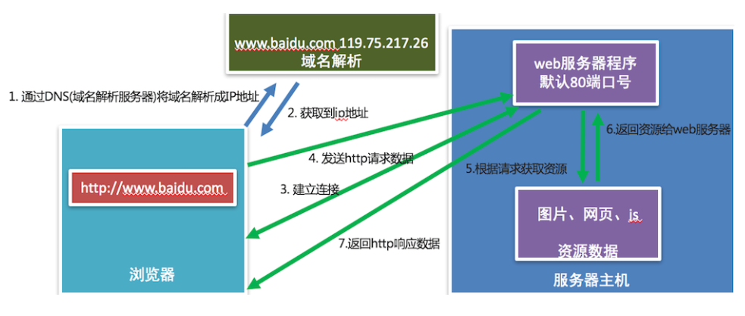
HTTP协议
3、浏览器访问Web服务器的通信过程
通信效果图：

Slide 8
HTTP协议
4、小结
HTTP协议是一个超文本传输协议
HTTP协议是一个基于TCP传输协议传输数据的
HTTP协议规定了浏览器和 Web 服务器通信数据的格式

Slide 9
URL
02

Slide 10
URL
1、URL的概念
URL的英文全拼是(Uniform Resoure Locator),表达的意思是统一资源定位符，通俗理解就是网络资源地址，也就是我们常说的网址。

Slide 11
URL
2、URL的组成
URL的样子:
https://news.163.com/18/1122/10/E178J2O4000189FH.html
URL的组成部分:
① 协议部分: https://、http://、ftp://
② 域名部分: news.163.com => 转换为IP地址（有了IP地址就能找到这个计算机了）
③ 资源路径部分: /18/1122/10/E178J2O4000189FH.html

Slide 12
URL
3、域名与URL扩展
域名:
域名就是IP地址的别名，它是用点进行分割使用英文字母和数字组成的名字，使用域名目的就是方便的记住某台主机IP地址。
URL的扩展:
https://news.163.com/hello.html?page=1&count=10
查询参数部分： ?page=1&count=10
参数说明:
? 后面的 page 表示第一个参数，后面的参数都使用 & 进行连接

Slide 13
URL
4、小结
URL就是网络资源的地址，简称网址，通过URL能够找到网络中对应的资源数据。
URL组成部分
协议部分
域名部分
资源路径部分
查询参数部分 [可选]

Slide 14
查看HTTP协议的通信过程
03

Slide 15
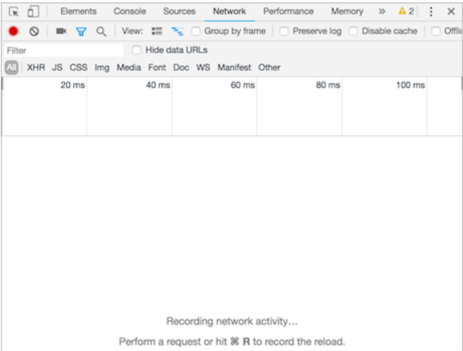
查看HTTP协议的通信过程
1、谷歌浏览器开发者工具的使用
首先需要安装Google Chrome浏览器，然后Windows和Linux平台按F12调出开发者工具, mac OS选择 视图 -> 开发者 -> 开发者工具或者直接使用 alt+command+i 这个快捷键，还有一个多平台通用的操作就是在网页右击选择检查。
开发者工具的效果图:
开发者工具的标签选项说明:
元素（Elements） ：用于查看或修改HTML标签
控制台（Console）：执行js代码
源代码（Sources）：查看静态资源文件，断点调试JS代码
网络（Network） ：查看http协议的通信过程
Notes:
点击Network标签选项
在浏览器的地址栏输入百度的网址，就能看到请求百度首页的http的通信过程
这里的每项记录都是请求+响应的一次过程

Slide 16
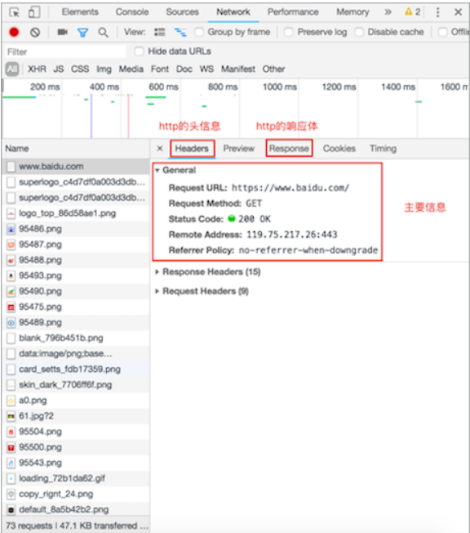
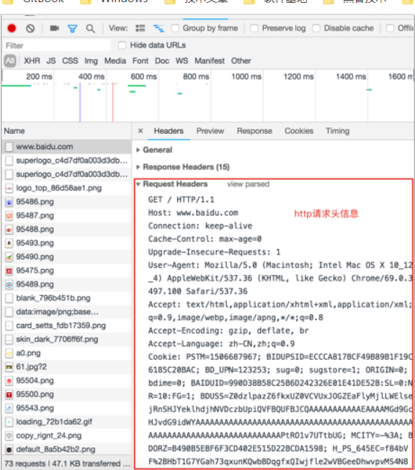
查看HTTP协议的通信过程
2、查看HTTP协议的通信过程（请求）

Slide 17
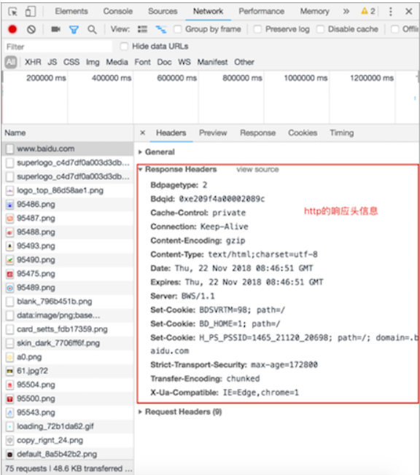
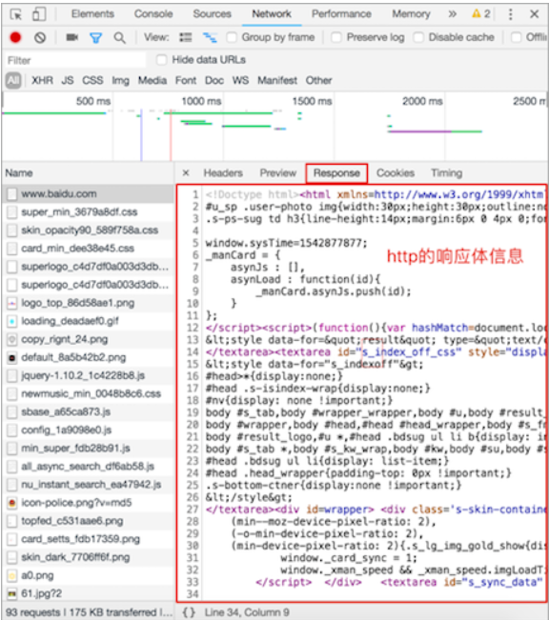
查看HTTP协议的通信过程
3、查看HTTP协议的通信过程（响应）

Slide 18
查看HTTP协议的通信过程
4、小结
谷歌浏览器的开发者工具是查看http协议的通信过程利器，通过Network标签选项可以查看每一次的请求和响应的通信过程，调出开发者工具的通用方法是在网页右击选择检查。
开发者工具的Headers选项总共有三部分组成:
  General: 主要信息
  Response Headers: 响应头
  Request Headers: 请求头
Response选项是查看响应体信息的

Slide 19
HTTP 请求报文
04

Slide 20
HTTP 请求报文
1、HTTP请求报文介绍
HTTP最常见的请求报文有两种:
GET 方式的请求报文
POST 方式的请求报文
说明:
GET: 获取web服务器数据
POST: 向web服务器提交数据

Slide 21
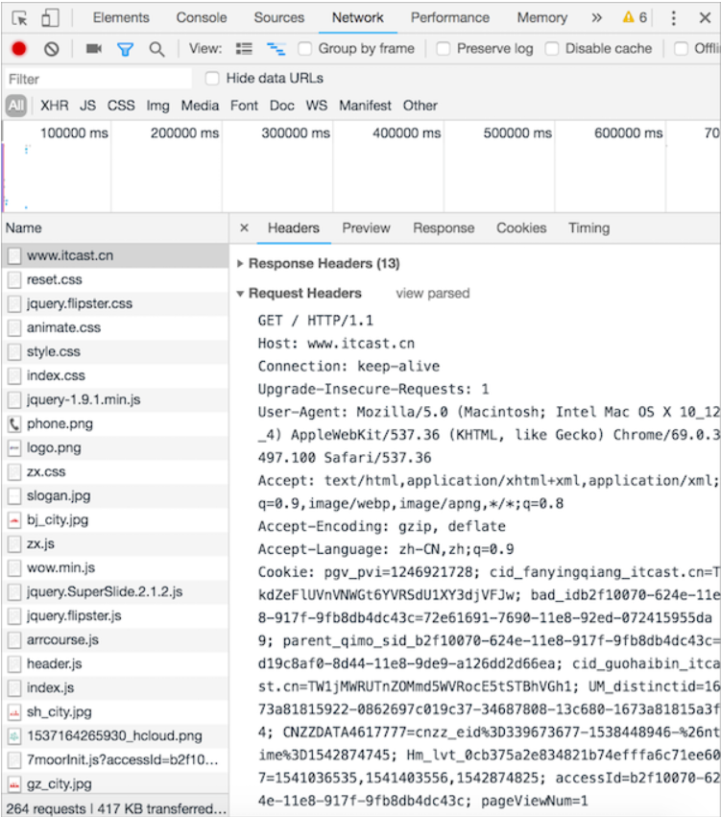
HTTP 请求报文
2、HTTP GET 请求报文分析
---- 请求行 ----
GET / HTTP/1.1 # GET请求方式 请求资源路径 HTTP协议版本
---- 请求头 -----
Host: www.itcast.cn # 服务器的主机地址和端口号,默认是80
Connection: keep-alive # 和服务端保持长连接
Upgrade-Insecure-Requests: 1 # 让浏览器升级不安全请求，使用https请求
User-Agent: Mozilla/5.0 (Macintosh; Intel Mac OS X 10_12_4) AppleWebKit/537.36 (KHTML, like Gecko) Chrome/69.0.3497.100 Safari/537.36 # 用户代理，也就是客户端的名称
Accept:text/html,application/xhtml+xml,application/xml;q=0.9,image/webp,image/apng,*/*;q=0.8 # 可接受的数据类型
Accept-Encoding: gzip, deflate # 可接受的压缩格式
Accept-Language: zh-CN,zh;q=0.9 #可接受的语言
Cookie: pgv_pvi=1246921728; # 登录用户的身份标识
---- 空行 ----

Slide 22
HTTP 请求报文
3、GET 请求原始报文说明
GET / HTTP/1.1\r\n
Host: www.itcast.cn\r\n
Connection: keep-alive\r\n
Upgrade-Insecure-Requests: 1\r\n
User-Agent: Mozilla/5.0 (Macintosh; Intel Mac OS X 10_12_4) AppleWebKit/537.36 (KHTML, like Gecko) Chrome/69.0.3497.100 Safari/537.36\r\n
Accept: text/html,application/xhtml+xml,application/xml;q=0.9,image/webp,image/apng,*/*;q=0.8\r\n
Accept-Encoding: gzip, deflate\r\n
Accept-Language: zh-CN,zh;q=0.9\r\n
Cookie: pgv_pvi=1246921728; \r\n
\r\n (请求头信息后面还有一个单独的’\r\n’不能省略)
注：每项数据之间使用:\r\n

Slide 23
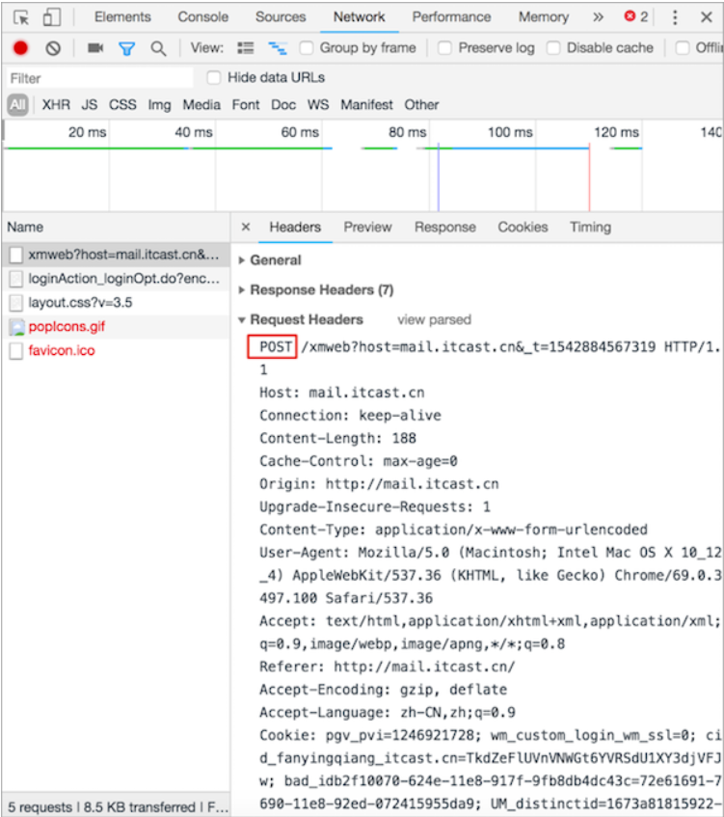
HTTP 请求报文
4、HTTP POST 请求报文分析
---- 请求行 ----
POST /xmweb?host=mail.itcast.cn&_t=1542884567319 HTTP/1.1 # POST请求方式 请求资源路径 HTTP协议版本
---- 请求头 ----
Host: mail.itcast.cn # 服务器的主机地址和端口号,默认是80
Connection: keep-alive # 和服务端保持长连接
Content-Type: application/x-www-form-urlencoded # 告诉服务端请求的数据类型
User-Agent: Mozilla/5.0 (Macintosh; Intel Mac OS X 10_12_4) AppleWebKit/537.36 (KHTML, like Gecko) Chrome/69.0.3497.100 Safari/537.36 # 客户端的名称
---- 空行 ----
---- 请求体 ----
username=hello&pass=hello # 请求参数

Slide 24
HTTP 请求报文
5、POST 响应原始报文说明
POST /xmweb?host=mail.itcast.cn&_t=1542884567319 HTTP/1.1\r\n
Host: mail.itcast.cn\r\n
Connection: keep-alive\r\n
Content-Type: application/x-www-form-urlencoded\r\n
User-Agent: Mozilla/5.0 (Macintosh; Intel Mac OS X 10_12_4) AppleWebKit/537.36 (KHTML, like Gecko) Chrome/69.0.3497.100 Safari/537.36\r\n
\r\n(请求头信息后面还有一个单独的’\r\n’不能省略)
username=hello&pass=hello
注：每项数据之间使用:\r\n

Slide 25
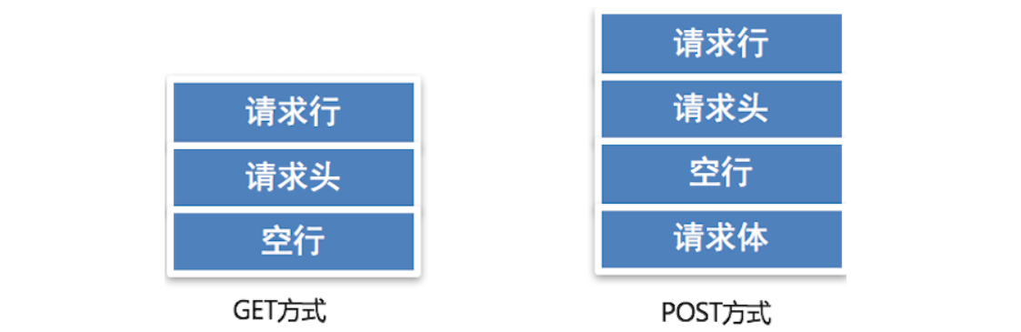
HTTP 请求报文
6、小结
一个HTTP请求报文可以由请求行、请求头、空行和请求体4个部分组成。
请求行是由三部分组成:
  请求方式
  请求资源路径
  HTTP协议版本
GET方式的请求报文没有请求体，只有请求行、请求头、空行组成。
POST方式的请求报文可以有请求行、请求头、空行、请求体四部分组成，注意:POST方式可以允许没有请求体，但是这种格式很少见。
GET和POST请求对比效果图:

Slide 26
HTTP 响应报文
05

Slide 27
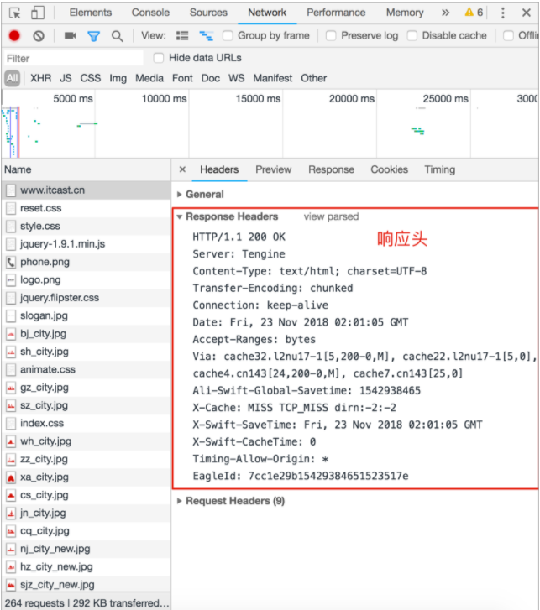
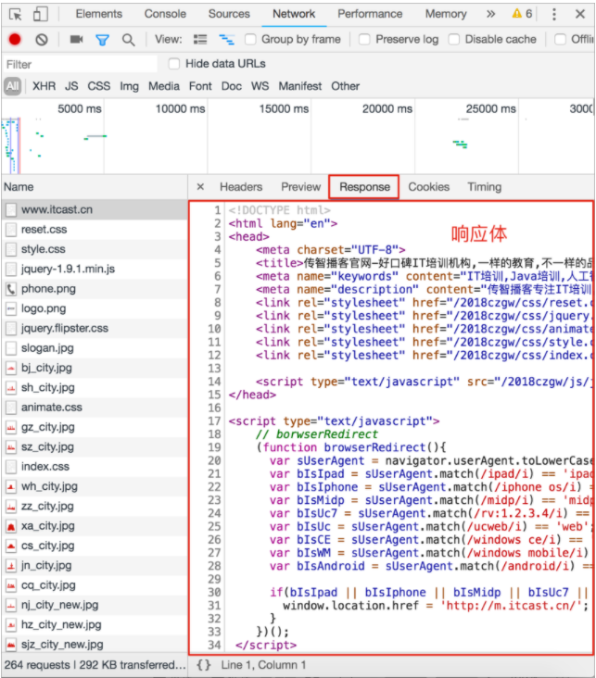
HTTP 响应报文
1、HTTP响应报文分析

Slide 28
HTTP 响应报文
2、响应报文说明
--- 响应行/状态行 ---
HTTP/1.1 200 OK # HTTP协议版本 状态码 状态描述
--- 响应头 ---
Server: Tengine # 服务器名称
Content-Type: text/html; charset=UTF-8 # 内容类型
Transfer-Encoding: chunked # 发送给客户端内容不确定内容长度，发送结束的标记是0\r\n, Content-Length表示服务端确定发送给客户端的内容大小，但是二者只能用其一。
Connection: keep-alive # 和客户端保持长连接
Date: Fri, 23 Nov 2018 02:01:05 GMT # 服务端的响应时间
--- 空行 ---
--- 响应体 ---
<!DOCTYPE html><html lang=“en”> …</html> # 响应给客户端的数据

Slide 29
HTTP 响应报文
3、原始响应报文
HTTP/1.1 200 OK\r\n
Server: Tengine\r\n
Content-Type: text/html; charset=UTF-8\r\n
Transfer-Encoding: chunked\r\n
Connection: keep-alive\r\n
Date: Fri, 23 Nov 2018 02:01:05 GMT\r\n
\r\n(响应头信息后面还有一个单独的’\r\n’不能省略)
<!DOCTYPE html><html lang=“en”> …</html>
注：每项数据之间使用:\r\n

Slide 30
HTTP 响应报文
4、HTTP 状态码介绍
HTTP 状态码是用于表示web服务器响应状态的3位数字代码。
状态码 | 说明
200 | 请求成功
301 | 重定向
400 | 错误的请求，请求地址或者参数有误
404 | 请求资源在服务器不存在
500 | 服务器内部源代码出现错误

Slide 31
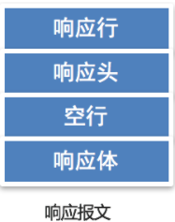
HTTP 响应报文
5、小结
一个HTTP响应报文是由响应行、响应头、空行和响应体4个部分组成。
响应行是由三部分组成：HTTP协议版本 状态码 状态描述，最常见的状态码是200。

Slide 32
搭建Python自带静态Web服务器
06

Slide 33
搭建Python自带静态Web服务器
1、静态Web服务器是什么？
可以为发出请求的浏览器提供静态文档的程序。
平时我们浏览百度新闻数据的时候，每天的新闻数据都会发生变化，那访问的这个页面就是动态的，而我们开发的是静态的，页面的数据不会发生变化。

Slide 34
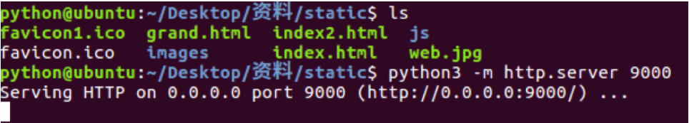
搭建Python自带静态Web服务器
2、如何搭建Python自带的静态Web服务器
搭建Python自带的静态Web服务器使用 python3 -m http.server 端口号, 效果图如下:
-m选项说明:
-m表示运行包里面的模块，执行这个命令的时候，需要进入你自己指定静态文件的目录，然后通过浏览器就能访问对应的 html文件了，这样一个静态的web服务器就搭建好了。

Slide 35
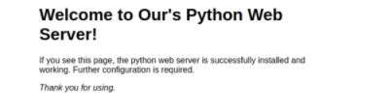
搭建Python自带静态Web服务器
3、访问搭建的静态Web服务器
通过浏览器访问搭建的静态Web服务器，效果图如下:

Slide 36
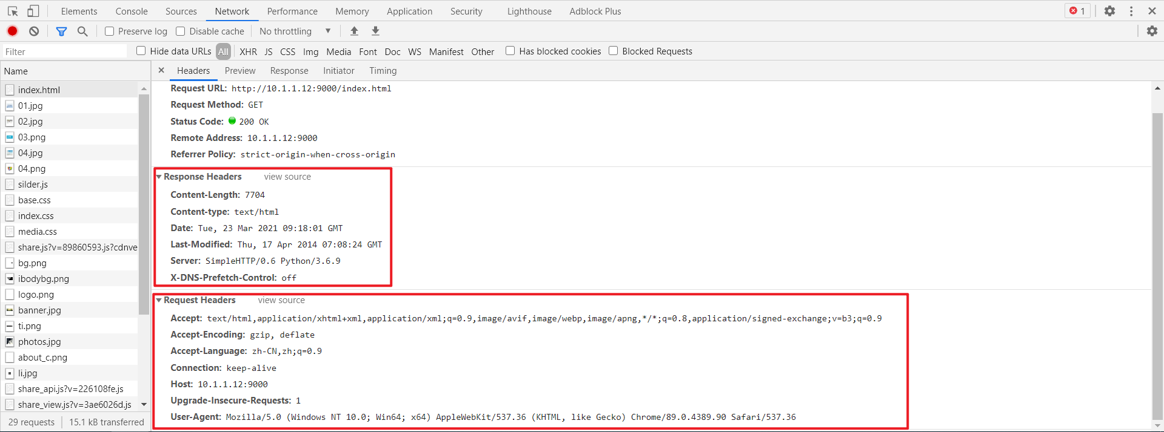
搭建Python自带静态Web服务器
4、查看浏览器和搭建的静态Web服务器的通信过程
查看http的通信过程,效果图如下:

Slide 37
搭建Python自带静态Web服务器
5、小结
静态Web服务器是为发出请求的浏览器提供静态文档的程序
搭建Python自带的Web服务器使用python3 –m http.server 端口号 这个命令即可，端口号不指定默认是8000

Slide 38
静态Web服务器-返回固定页面数据
07

Slide 39
静态Web服务器-返回固定页面数据
1、开发自己的静态Web服务器
实现步骤:
编写一个TCP服务端程序
获取浏览器发送的http请求报文数据
读取固定页面数据，把页面数据组装成HTTP响应报文数据发送给浏览器。
HTTP响应报文数据发送完成以后，关闭服务于客户端的套接字。

Slide 40
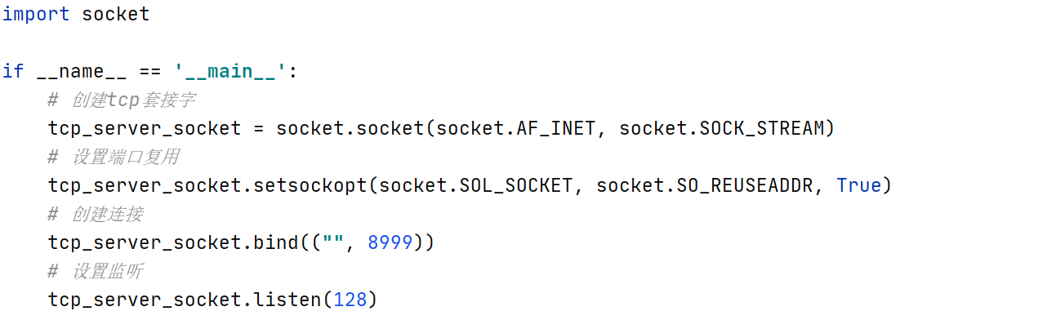
静态Web服务器-返回固定页面数据
2、代码实践

Slide 41
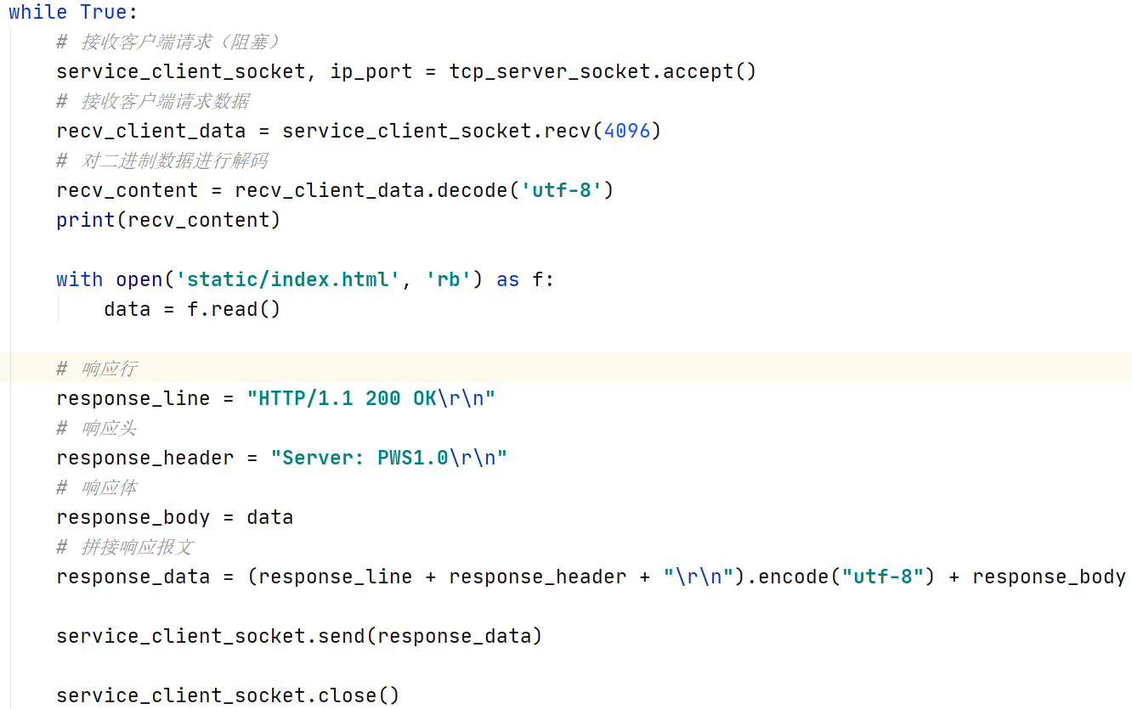
静态Web服务器-返回固定页面数据
2、代码实践

Slide 42
静态Web服务器-返回指定页面数据
08

Slide 43
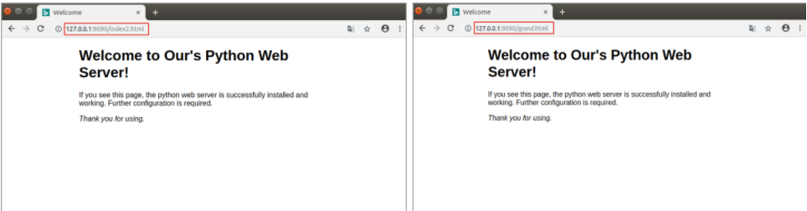
静态Web服务器-返回指定页面数据
1、静态Web服务器的问题
目前的Web服务器，不管用户访问什么页面，返回的都是固定页面的数据，接下来需要根据用户的请求返回指定页面的数据。
返回指定页面数据的实现步骤:
获取用户请求资源的路径
根据请求资源的路径，读取指定文件的数据
组装指定文件数据的响应报文，发送给浏览器
判断请求的文件在服务端不存在，组装404状态的响应报文，发送给浏览器

Slide 44
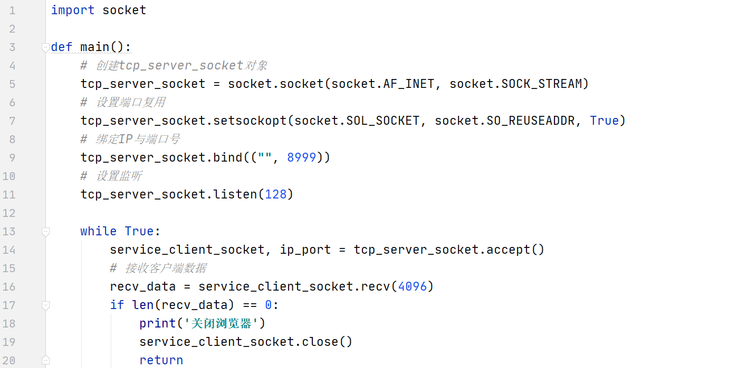
静态Web服务器-返回指定页面数据
2、代码实践

Slide 45
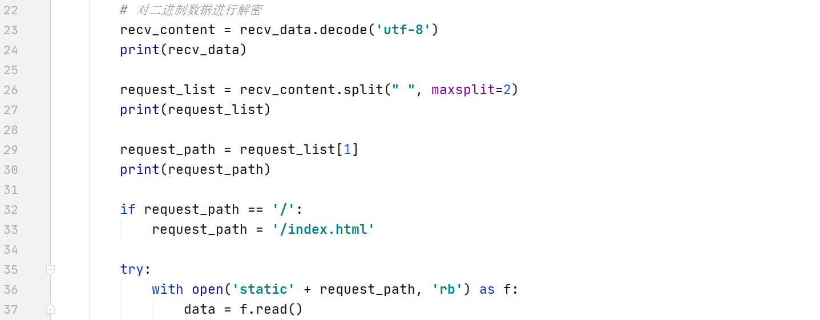
静态Web服务器-返回指定页面数据
2、代码实践

Slide 46
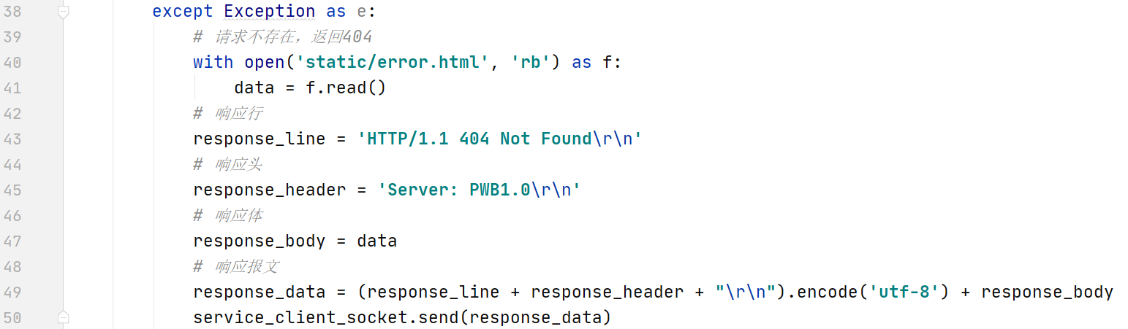
静态Web服务器-返回指定页面数据
2、代码实践

Slide 47
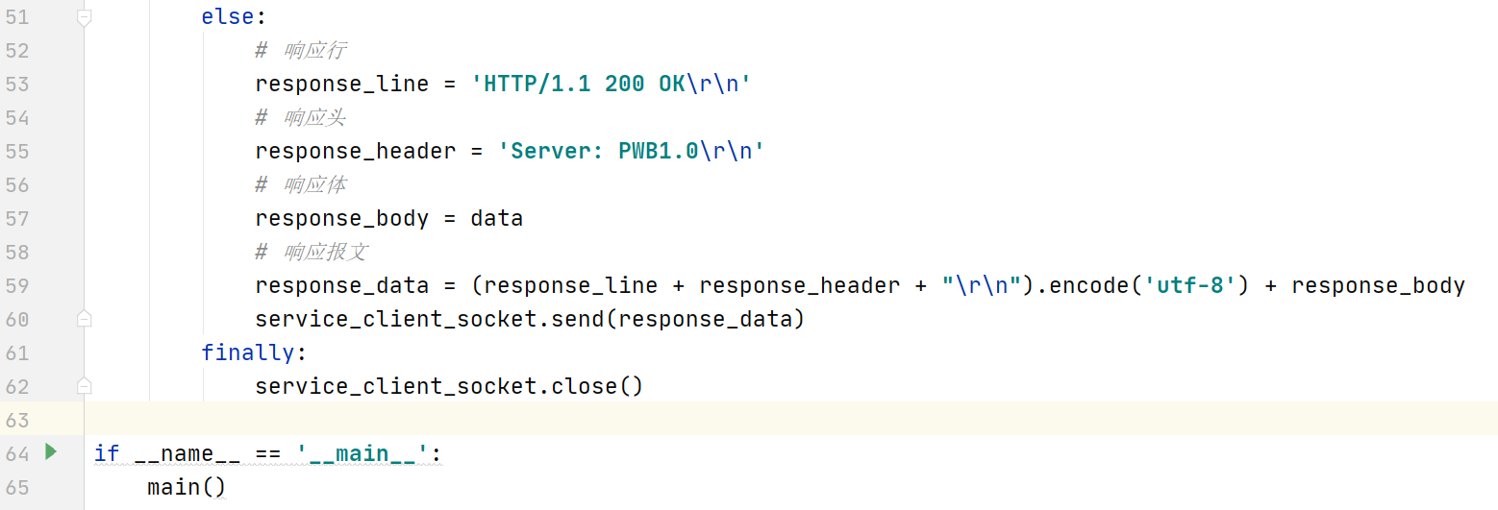
静态Web服务器-返回指定页面数据
2、代码实践

Slide 48
多任务版静态Web服务器
09

Slide 49
多任务版静态Web服务器
1、静态Web服务器的问题
目前的Web服务器，不能支持多用户同时访问，只能一个一个的处理客户端的请求，那么如何开发多任务版的web服务器同时处理 多个客户端的请求?
可以使用多线程，比进程更加节省内存资源。
多任务版web服务器程序的实现步骤:
当客户端和服务端建立连接成功，创建子线程，使用子线程专门处理客户端的请求，防止主线程阻塞。
把创建的子线程设置成为守护主线程，防止主线程无法退出。

Slide 50
多任务版静态Web服务器
2、静态Web服务器-多任务版的示例代码
① 当客户端和服务端建立连接成功，创建子线程，使用子线程专门处理客户端的请求，防止主线程阻塞。
while True:
conn_socket, ip_port = tcp_server_socket.accept()
# 开辟子线程并执行对应的任务
sub_thread = threading.Thread(target=handle_client_request, args=(conn_socket,))

Slide 51
多任务版静态Web服务器
2、静态Web服务器-多任务版的示例代码
②把创建的子线程设置成为守护主线程，防止主线程无法退出
# 开辟子线程并执行对应的任务
sub_thread = threading.Thread(target=handle_client_request, args=(conn_socket,))
sub_thread.setDaemon(True) # 设置守护主线程
sub_thread.start()

Slide 52
静态Web服务器-面向对象开发
10

Slide 53
静态Web服务器-面向对象开发
1、以面向对象的方式开发静态Web服务器
实现步骤:
① 把提供服务的Web服务器抽象成一个类(HTTPWebServer)
② 提供Web服务器的初始化方法，在初始化方法里面创建socket对象
③ 提供一个开启Web服务器的方法，让Web服务器处理客户端请求操作。

Slide 54
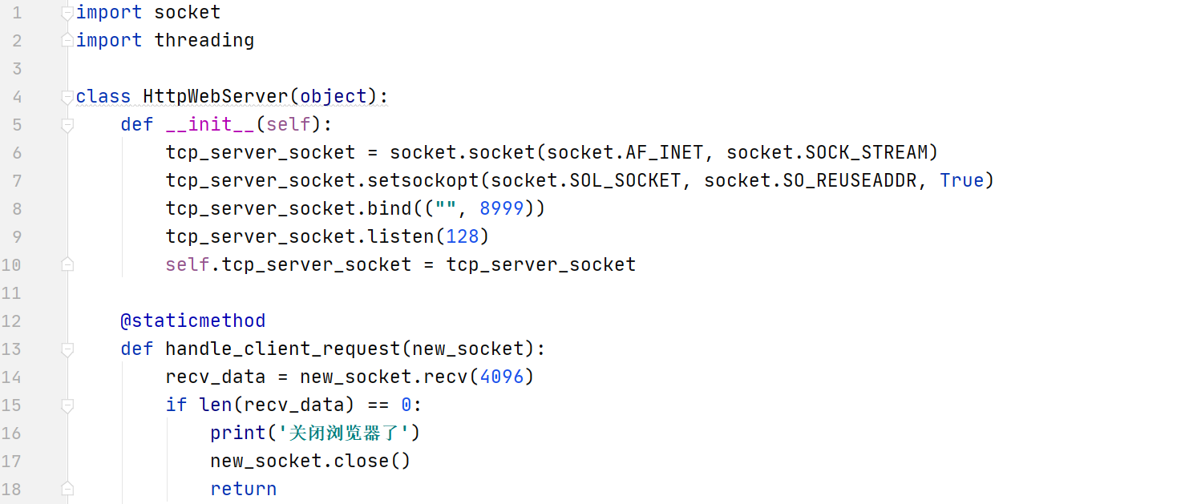
静态Web服务器-面向对象开发
2、实现代码

Slide 55
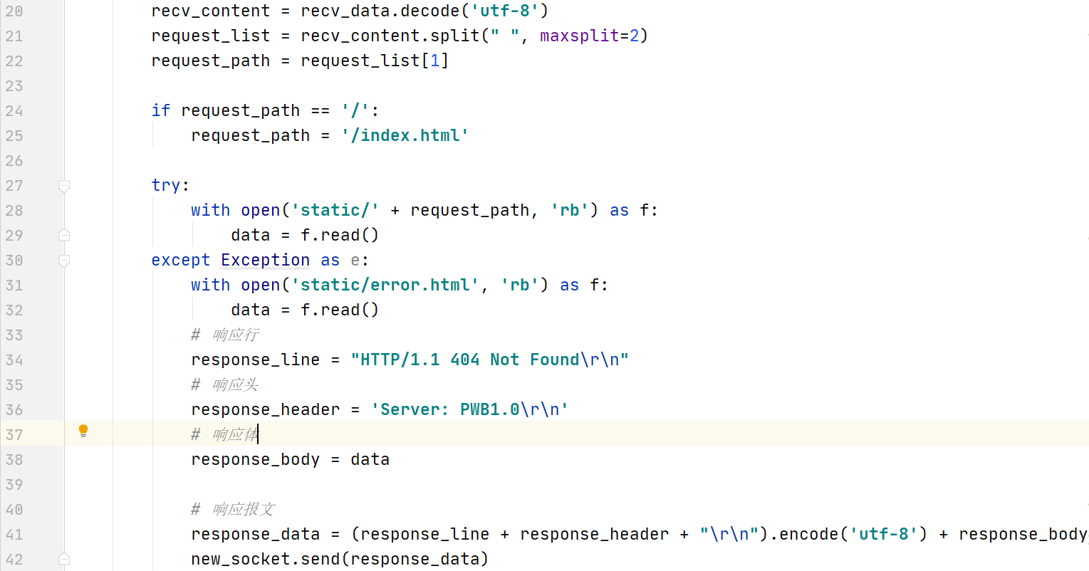
静态Web服务器-面向对象开发
2、实现代码

Slide 56
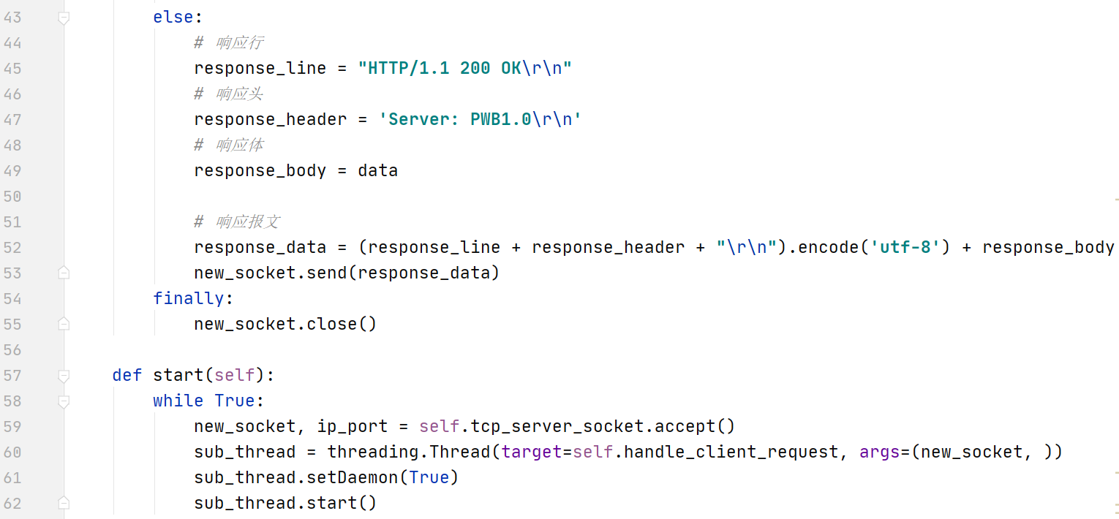
静态Web服务器-面向对象开发
2、实现代码

Slide 57
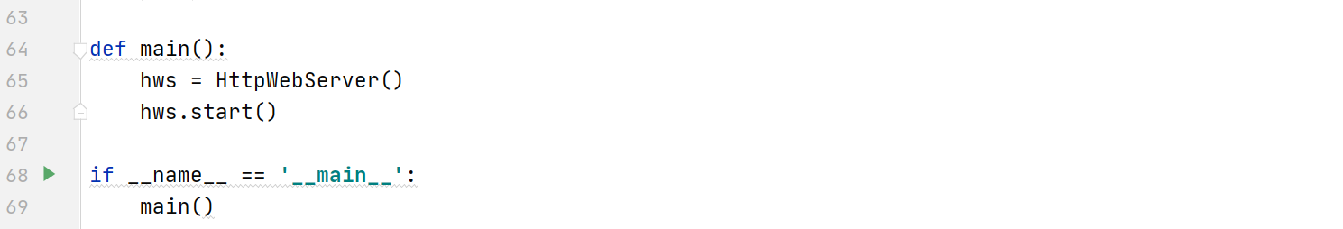
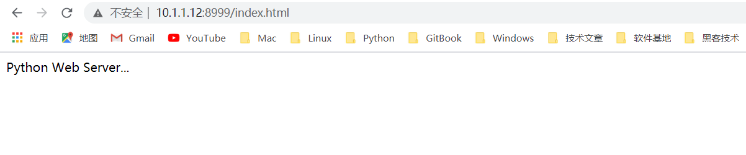
静态Web服务器-面向对象开发
2、实现代码
运行结果：

Slide 58
命令行启动动态绑定端口号
11

Slide 59
命令行启动动态绑定端口号
1、开发命令行启动动态绑定端口号的静态web服务器
实现步骤:
① 获取执行python程序的终端命令行参数
② 判断参数的类型，设置端口号必须是整型
③ 给Web服务器类的初始化方法添加一个端口号参数，用于绑定端口号

Slide 60
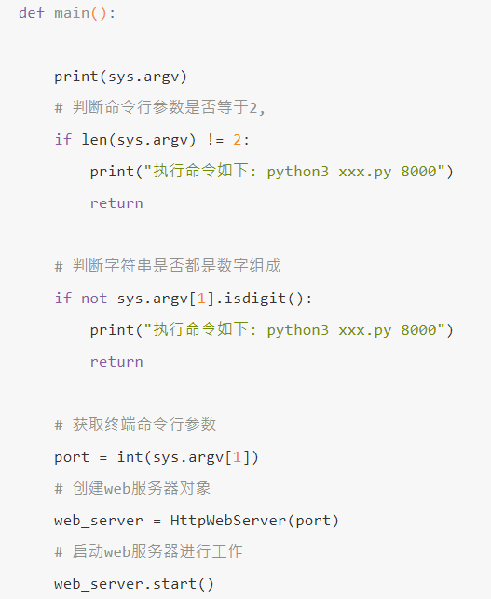
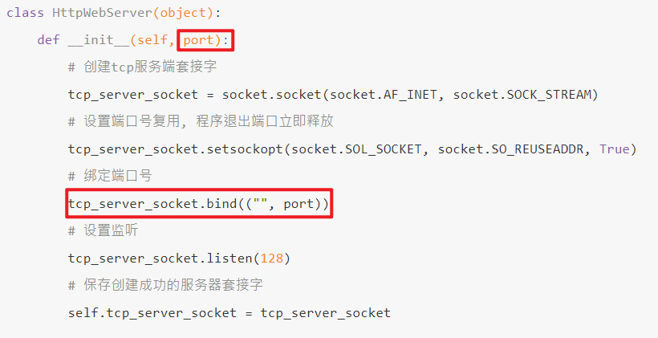
命令行启动动态绑定端口号
2、命令行启动动态绑定端口号的示例代码
import sys

